Slide 1

基于多模态Transformer进行端到端参考视频对象分割
End-to-End Referring Video Object Segmentation with Multimodal Transformers
9月18日研究生组会汇报材料
汇报人：佘依函
导师：周静 张俊驰

Slide 2


目录
CONTENTS
主干网络
实验结果
总结
文章基本信息

Slide 3
Part1
文章基本信息

Slide 4
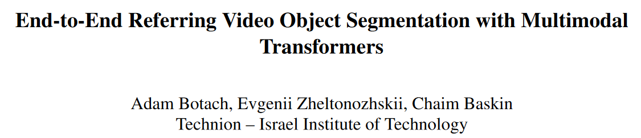
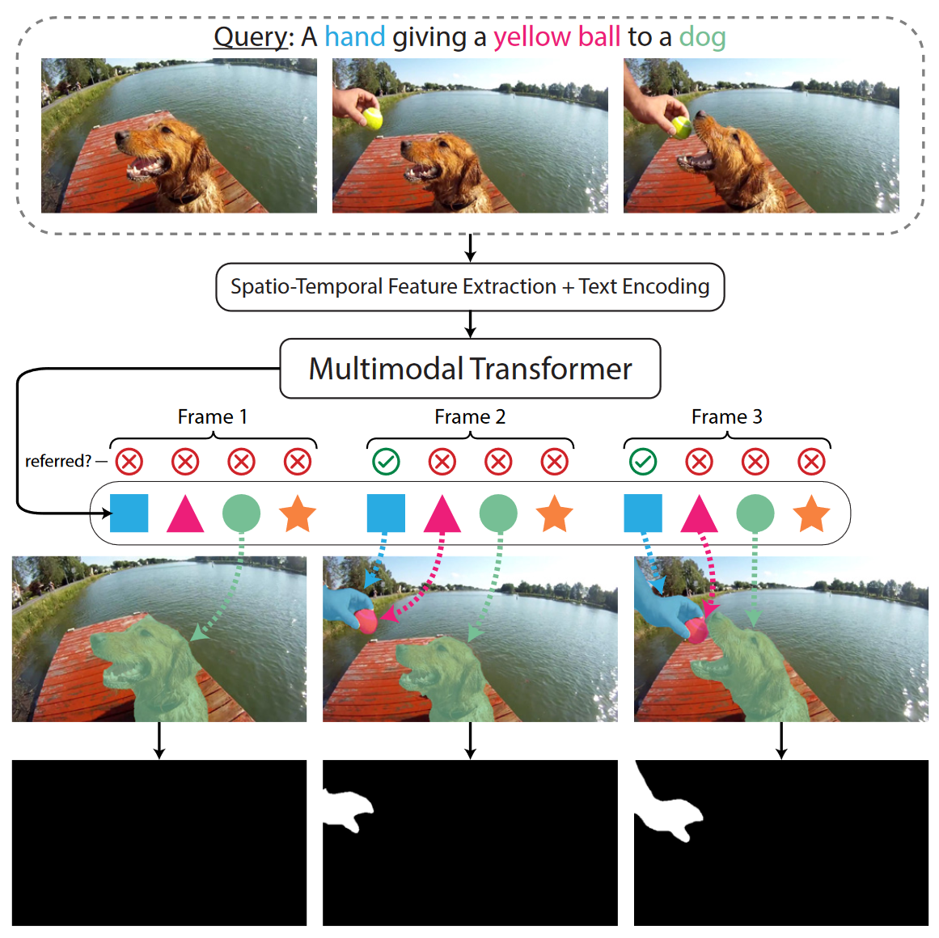
文章基本信息
mttr2021/MTTR (github.com)
主要贡献：
1.MTTR：
提出了一个基于Transformer的 RVOS 框架，称为多模态跟踪Transformer 2.Temporal segment voting scheme：
序列选择策略基于时间片段投票方案
3. End-to-end trainable：
端到端的训练

Slide 5
Part2
主干网络

Slide 6
主干网络
MTTR基本架构：

Slide 7
Part3
损失函数
Notes:
本文对imageNet-1K 图像分类 [18]、COCO 目标检测 [42] 和 ADE20K 语义分割 [80] 进行了实验。在下文中，我们首先将所提出的 Swin Transformer 架构与之前在三个任务上的最新技术进行比较。然后，我们在 Swin Transformer 的重要设计元素做了消融实验。

Slide 8
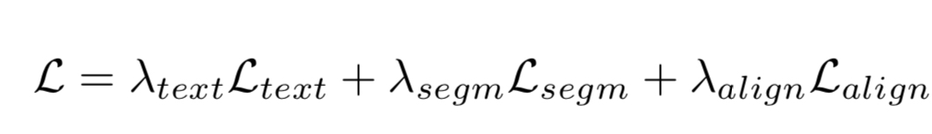
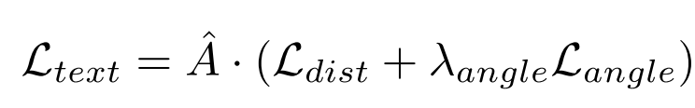
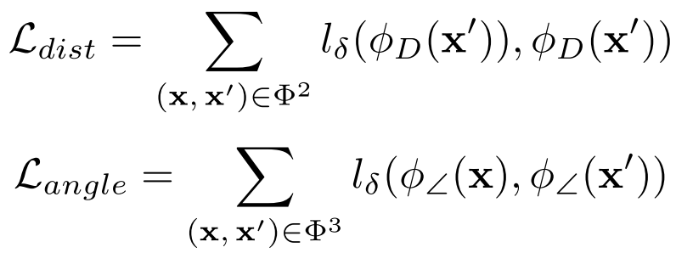
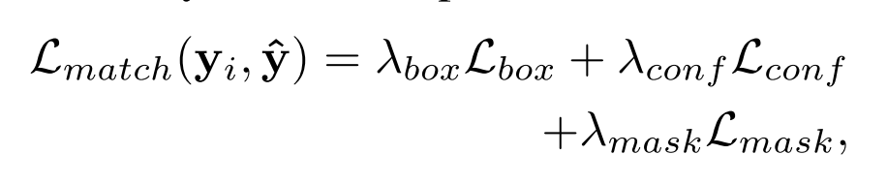
损失函数
Loss Function
Loss for text reconstruction
Loss for referring segmentation

Slide 9
Part4
实验结果

Slide 10
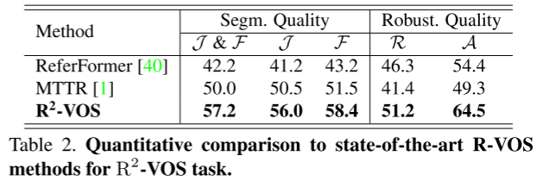
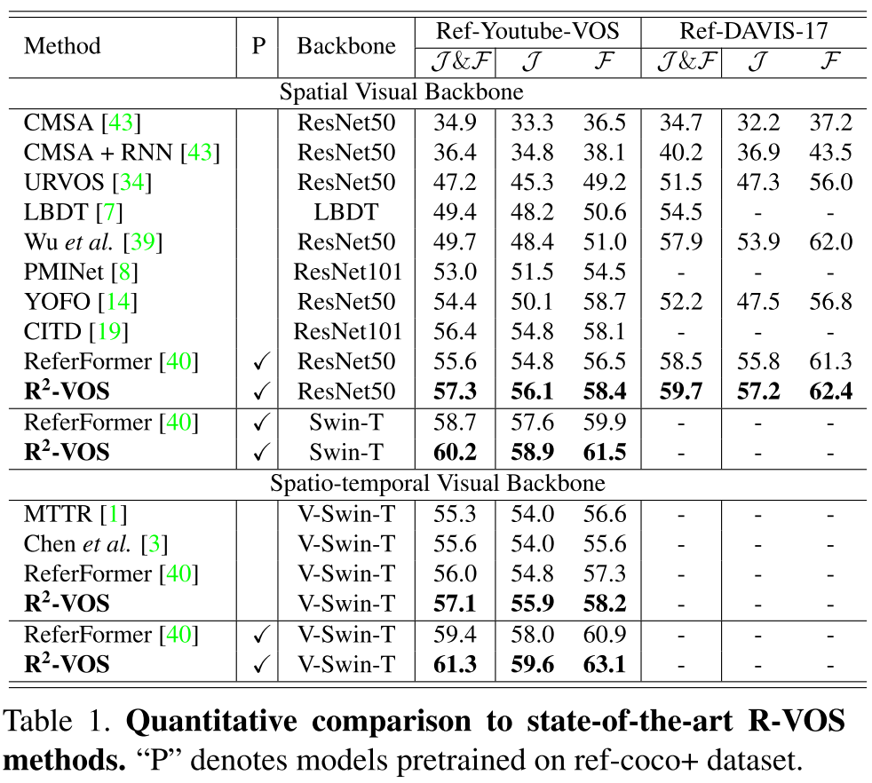
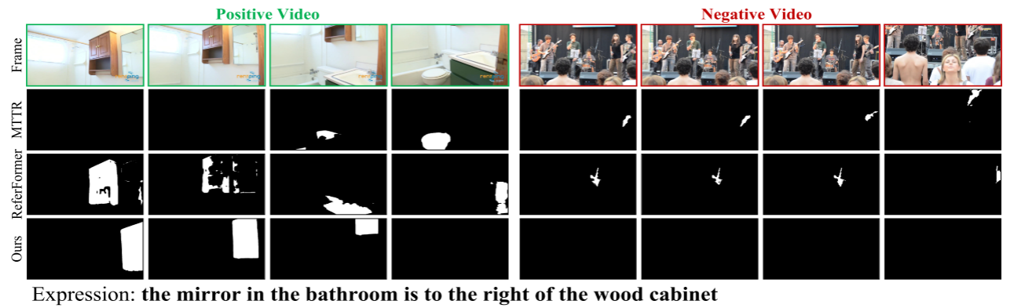
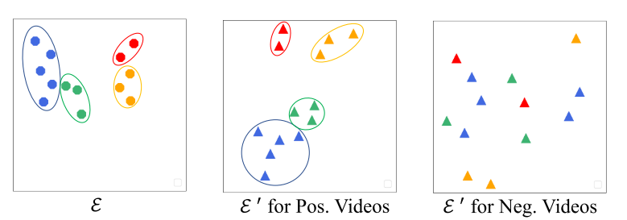
实验结果
实验对比
数据集：Ref-Youtube-VOS/

Slide 11
Part5
总结
Notes:
ST相比ViT而言，采用了基于window局部自注意力，在应对大分辨率图像或者应对dense型输出的视觉任务时，可以把输入切分出更多的window。假设每个window的含有的patch数一致，window内自注意力计算量就可以看做一个常数，全局的计算复杂度跟图片的大小成线性关系。相比于ViT的全局自注意力计算，ST线性计算复杂度使之可以应对高分辨率输入以及dense型输出的视觉任务，也使得transformer作为general purpose backbone有了可能性。

Slide 12
江汉大学 电子信息 2023
请老师批评指正
0911组会汇报材料
答辩人：佘依函
导师：周静 张俊驰

